Slide 1
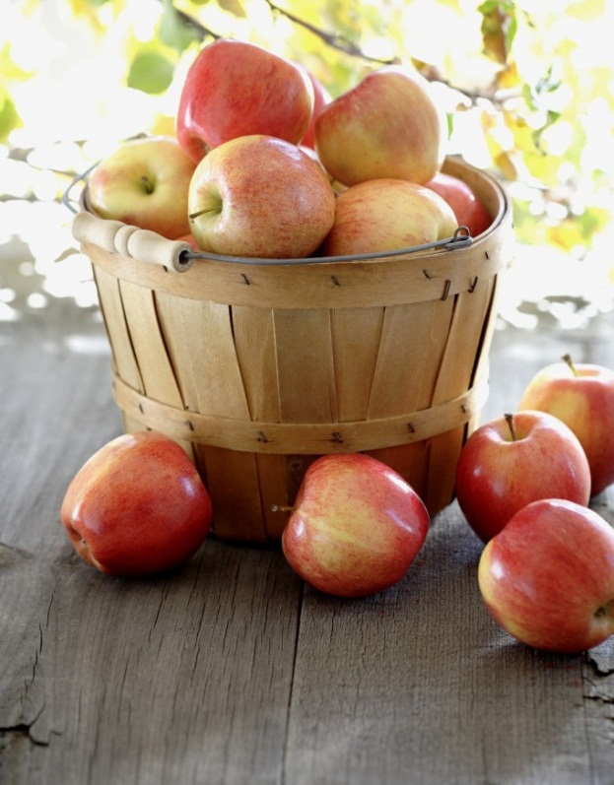
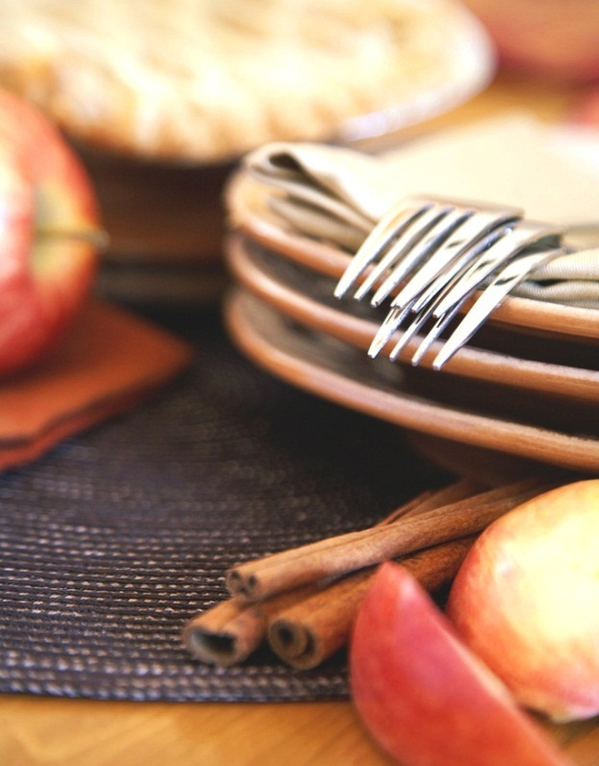
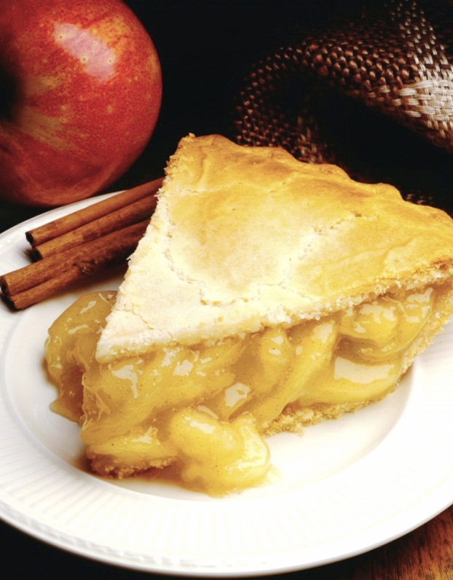
Челлендж: «Школа Поварёнка – для Вашего ребёнка
Руководитель: Хань Елена Сергеевна
Notes:
ПРИМЕЧАНИЕ. Чтобы заменить рисунок, просто выделите и удалите его. Затем щелкните значок вставки рисунка, чтобы заменить его собственным изображением.

Slide 2
АКТУЛЬНОСТЬ РАЗРАБОТКИ:
В условиях развития цифровых технологий, совместное время провождение уходит на второй план, что оказывает негативное влияние на семейные ценности и традиции рода. Таким образом, предлагается разработать и внедрить «Кулинарный челлендж» в ясельной группе, так как совместное приготовление пищи объединяет семью.
Цель проекта: раскрыть на примере кулинарной деятельности основные характеристики человеческого труда
Задачи проекта:
образовательные: ознакомить детей с народными традициями;
развивающие: развитие речи и мелкой моторики рук;
воспитательные: воспитание трудолюбия, уважения к труду, аккуратности и взаимовыручки
Участники проекта: дети ясельной группы, воспитатели и родители
Сроки реализации проекта: среднесрочный - 1-3 месяца.

Slide 3
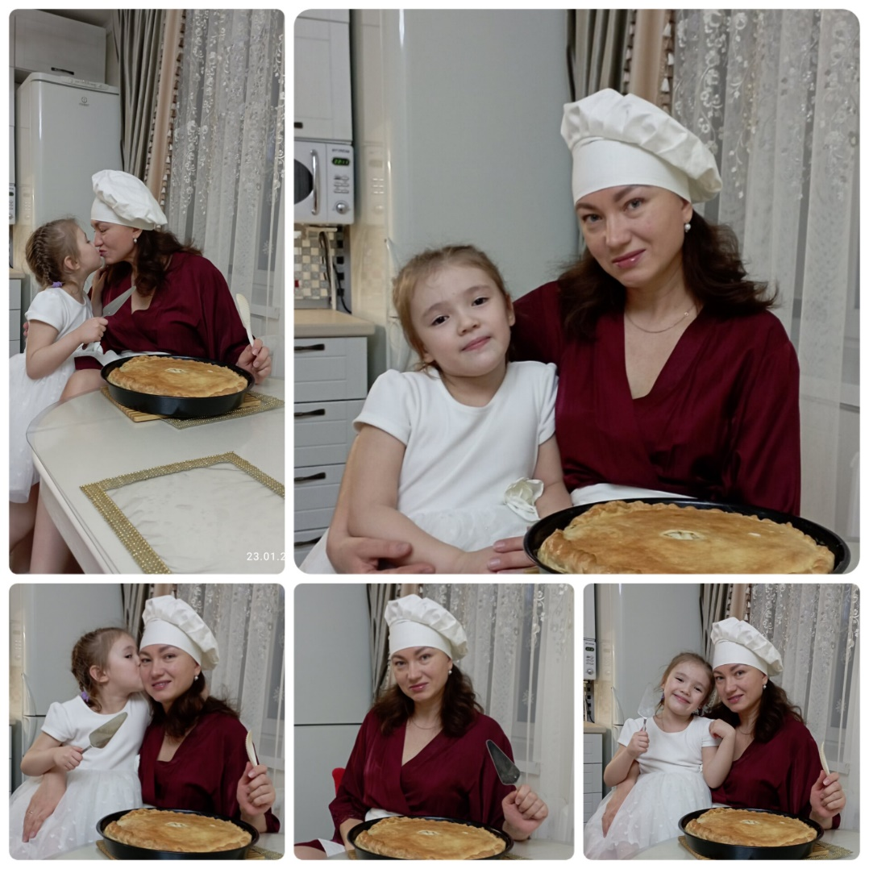
Открытие «Челленджа» воспиталем – Хань Еленой Сергеевной
Курник – это праздничный пирог. К нам пришёл со свадебного пира.
И его поэт, как только мог, воспевал своею славной лирой.
Украшать фигурками людей, стали как обрядовое блюдо,
И цветами, радостью детей, Мастерицы, создавая чудо.

Slide 4
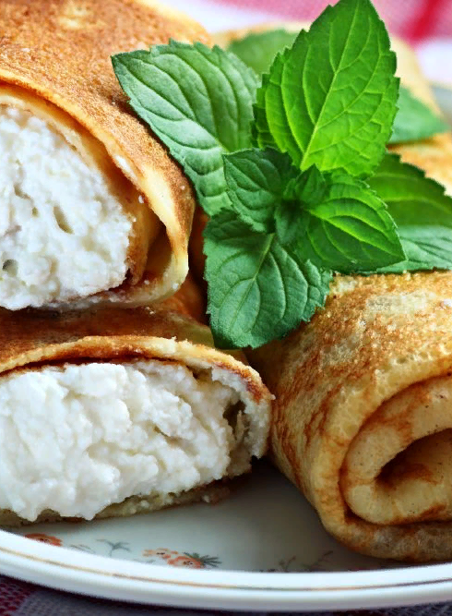
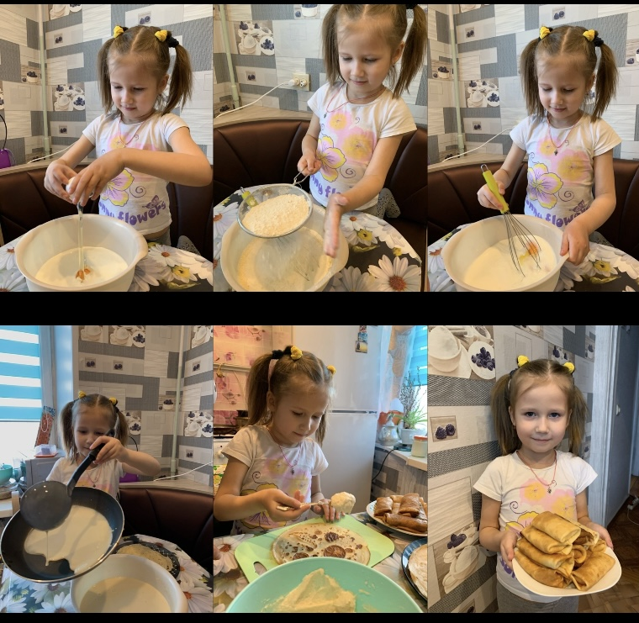
Далее, кулинарный колпак прилетел к воспитателю: Стрельцовой Жанне Анатольевне. Совместно с дочкой, они приготовили «Блины с творогом»
Снегом – белую муку, Я блиночков напеку! Заверну я тонкий блин, Но не будет он один.
В нём – как снежный белый рог – Будет прятаться творог!
Эх, морозец за окном… Приходите, гости, в дом!

Slide 5
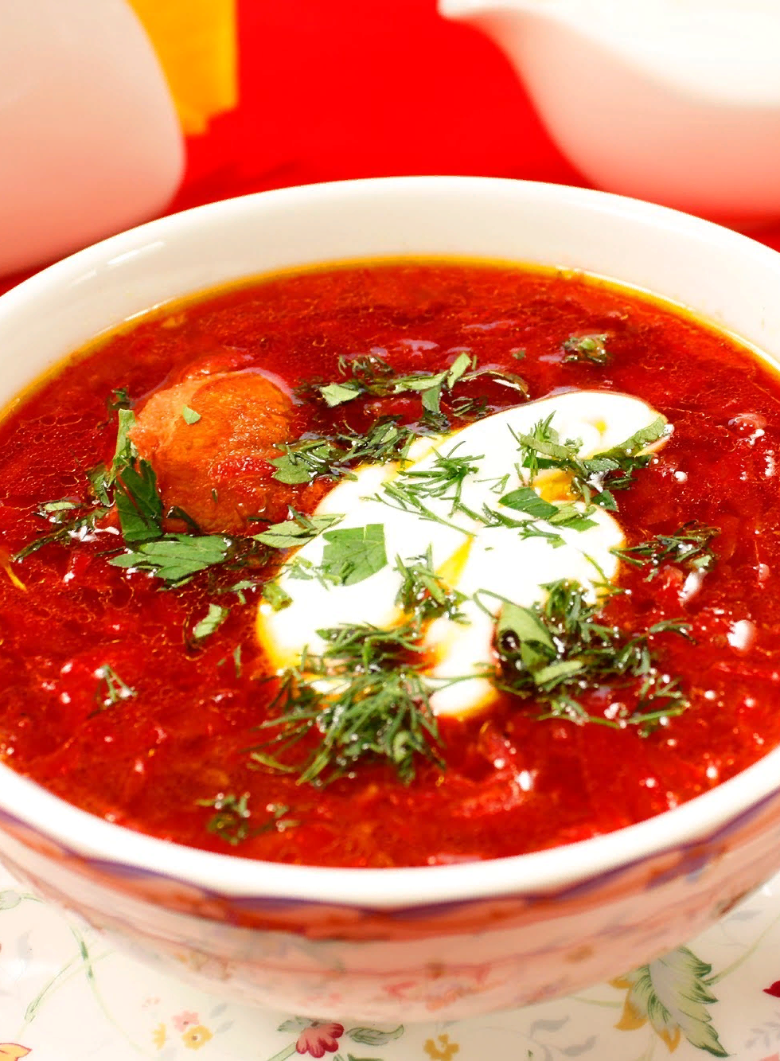
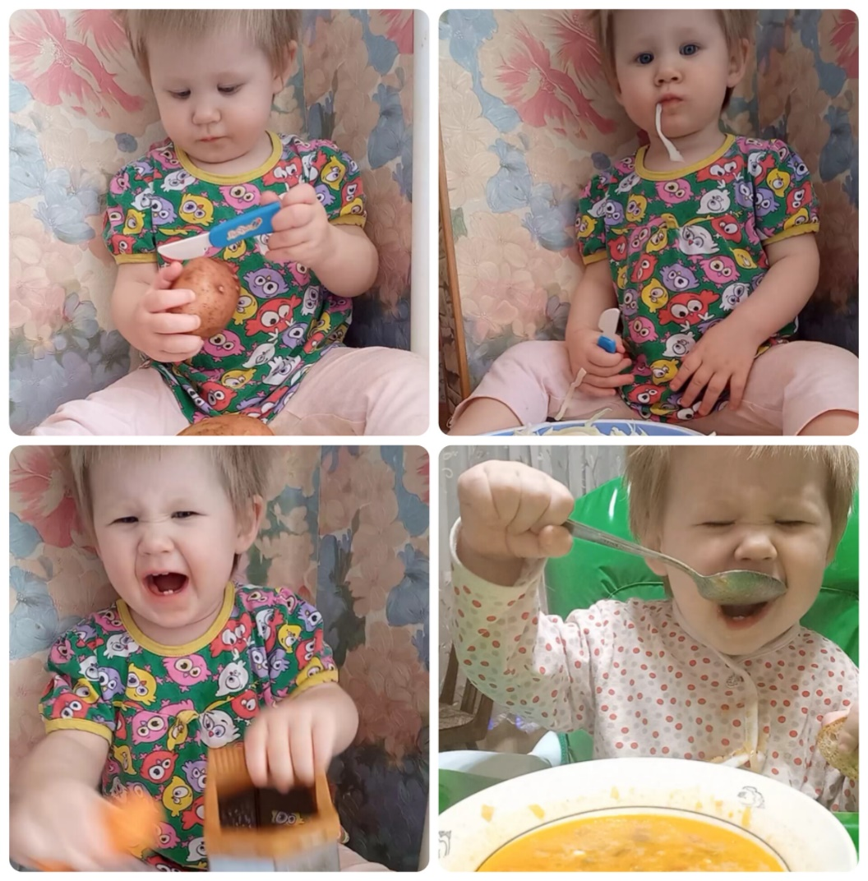
Кастрюля, полная борща, стояла на горелке
И, вся от счастья трепеща, я съела две тарелки.
Потом погас под нею газ, кастрюля остывала,
Но этот борщик каждый час себе я наливала.
В начале, как обычно, было слово
— Борща хочу! - мужчина произнес.
А кто начнет шедевр тот готовить,
Нетрудно угадать - простой вопрос.
Кто знает толк в еде, тому известно,
Что хоть готовим мы из овощей,
Но борщ - не суп, скорее - это песня
В отличие от, скажем, просто щей.

Slide 6
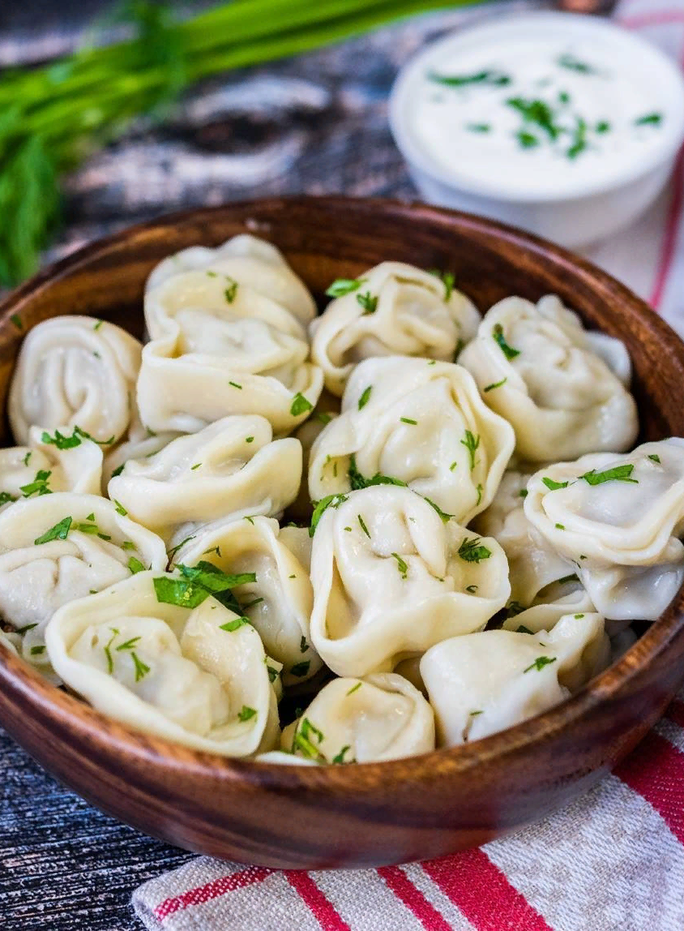
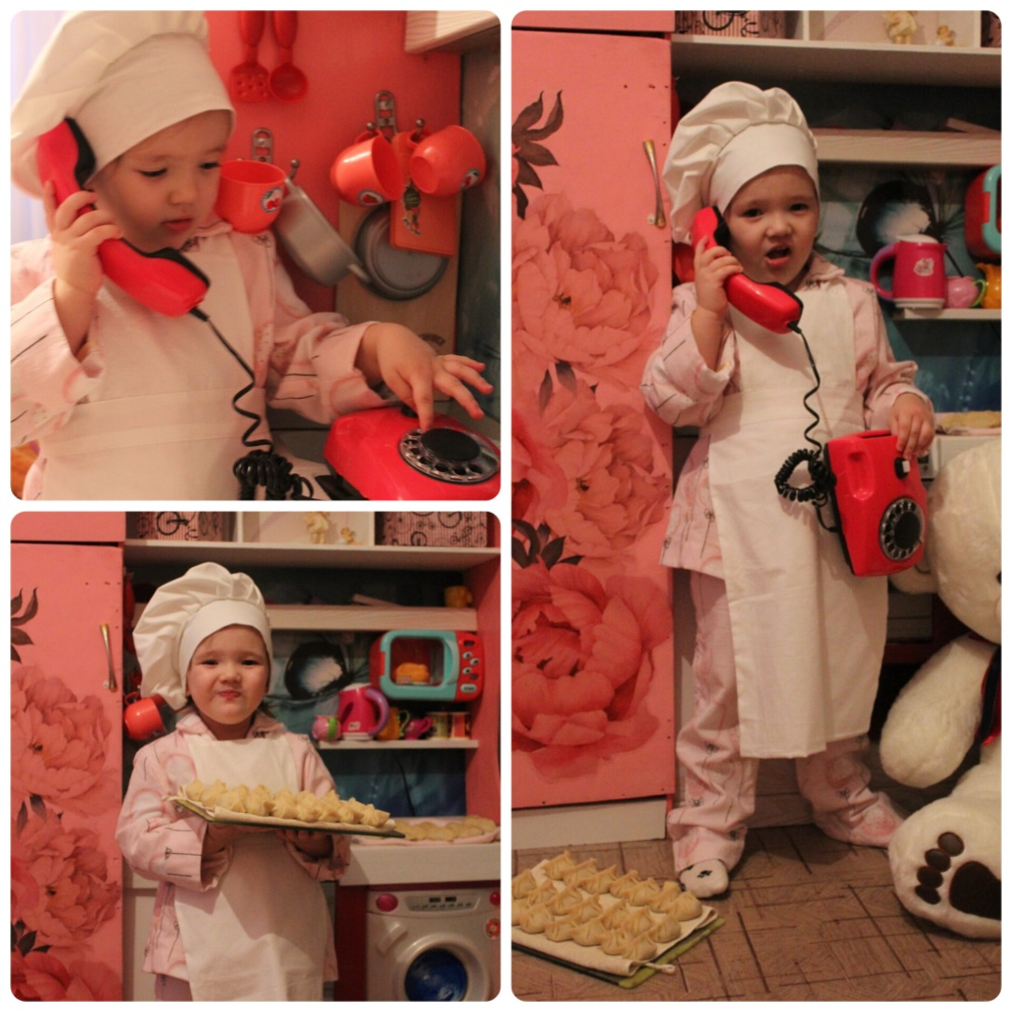

Поварёнок в колпаке, принимал заявку, пельмешек налепить, чтоб было всё в порядке!
Я на кухоньке пельмени,
Жарю, парю, и тушу.
Пельмени, я у мамы, ела столовой ложкой.
А теперь сама готовлю, и ем их поварёшкой.

Slide 7
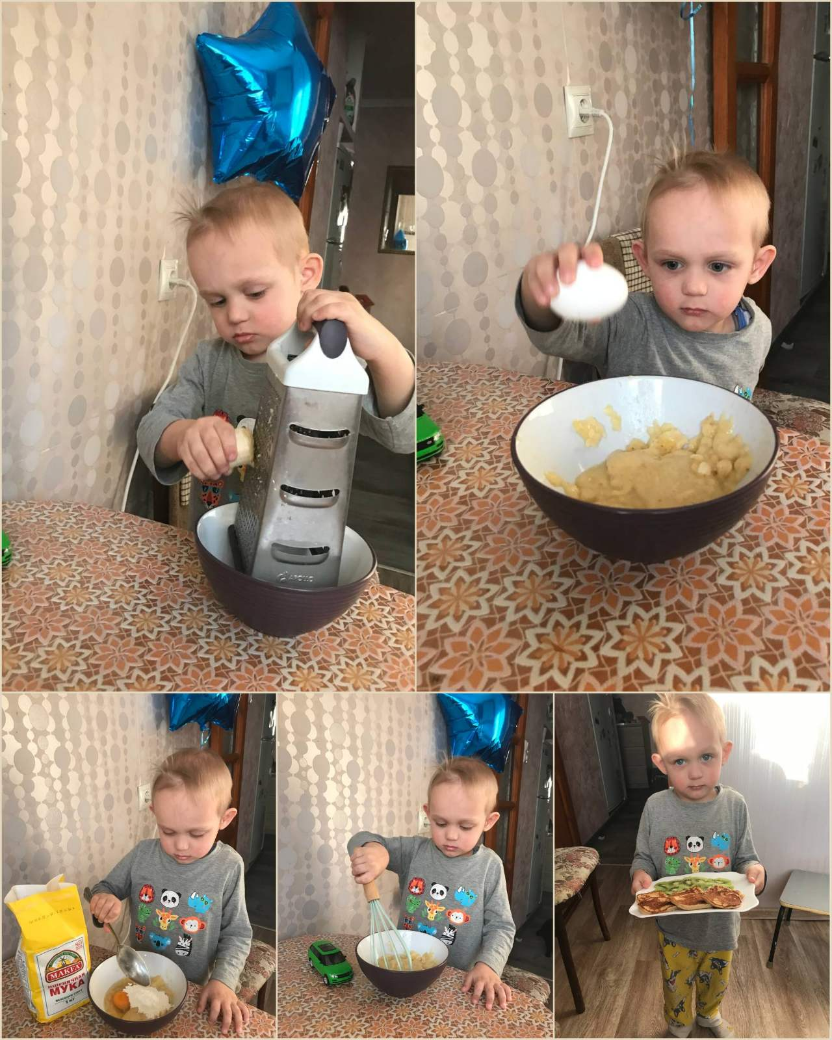
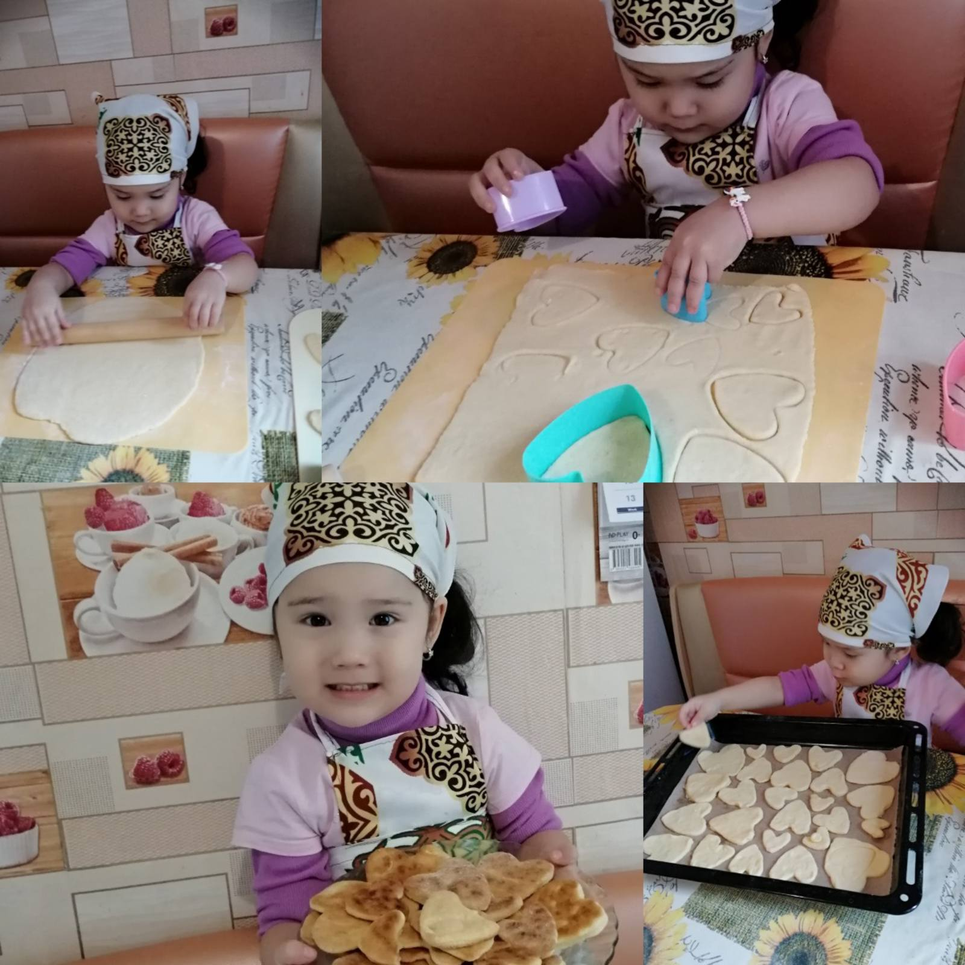
Ах, какое наслажденье - Вместо хлеба есть печенье! Тёплым чаем запивать, И жевать, жевать, жевать!
Я люблю оладушки с медом, со сметанкой,
Кто-то есть у бабушки,
А, я сам пеку оладушки

Slide 8
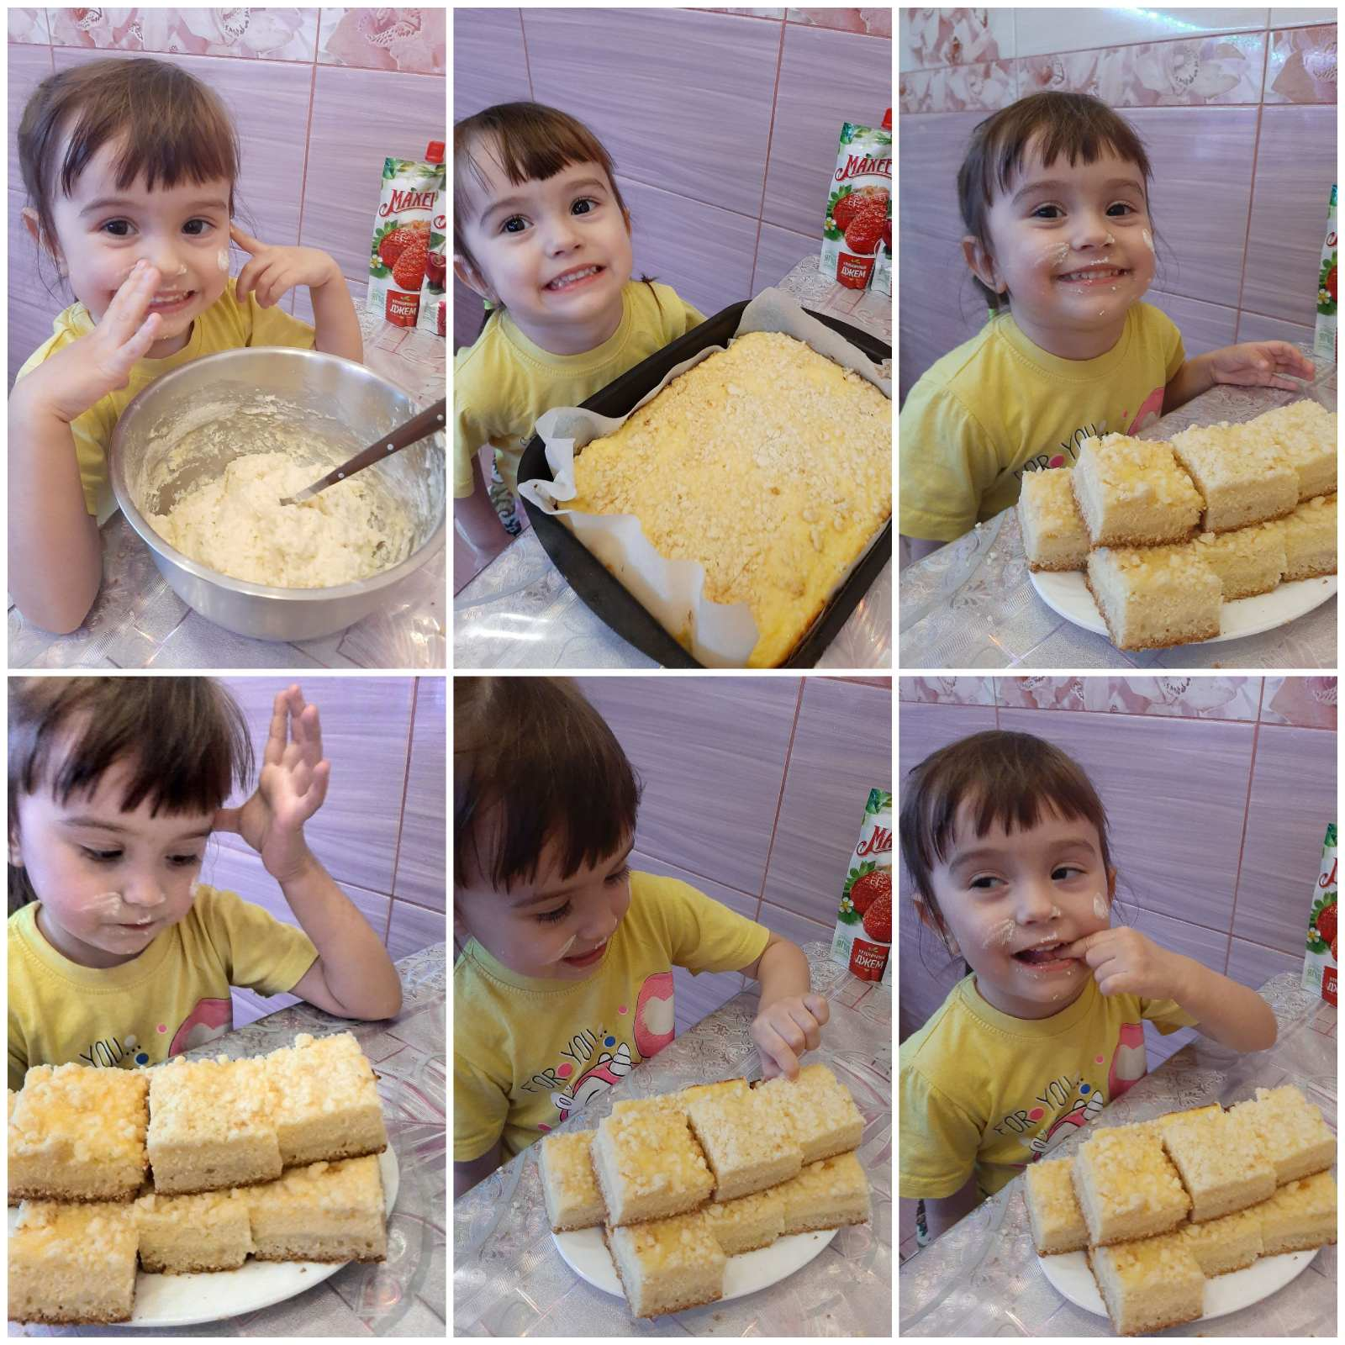
«Королевскую ватрушку», Маша, испекла искусно. Будем есть мы от души, мама - за уши тащи!!!
Мясо, рыбу, колбасу - Всё в кровать к себе несу. Как-то спрятала под подушку - Аппетитную ватрушку.
Только утром встав с постели,
Поняла я: ватрушку съели! Может мышки? Может кошки?.. Под подушкой только крошки.
И спросила брата я: «Где ватрушечка моя?» Долго к маме приставала: «Ты ватрушку не видала?»
А в близи моей постели На стене часы висели, И сказала мне кукушка: «Сон украл твою ватрушку».

Slide 9
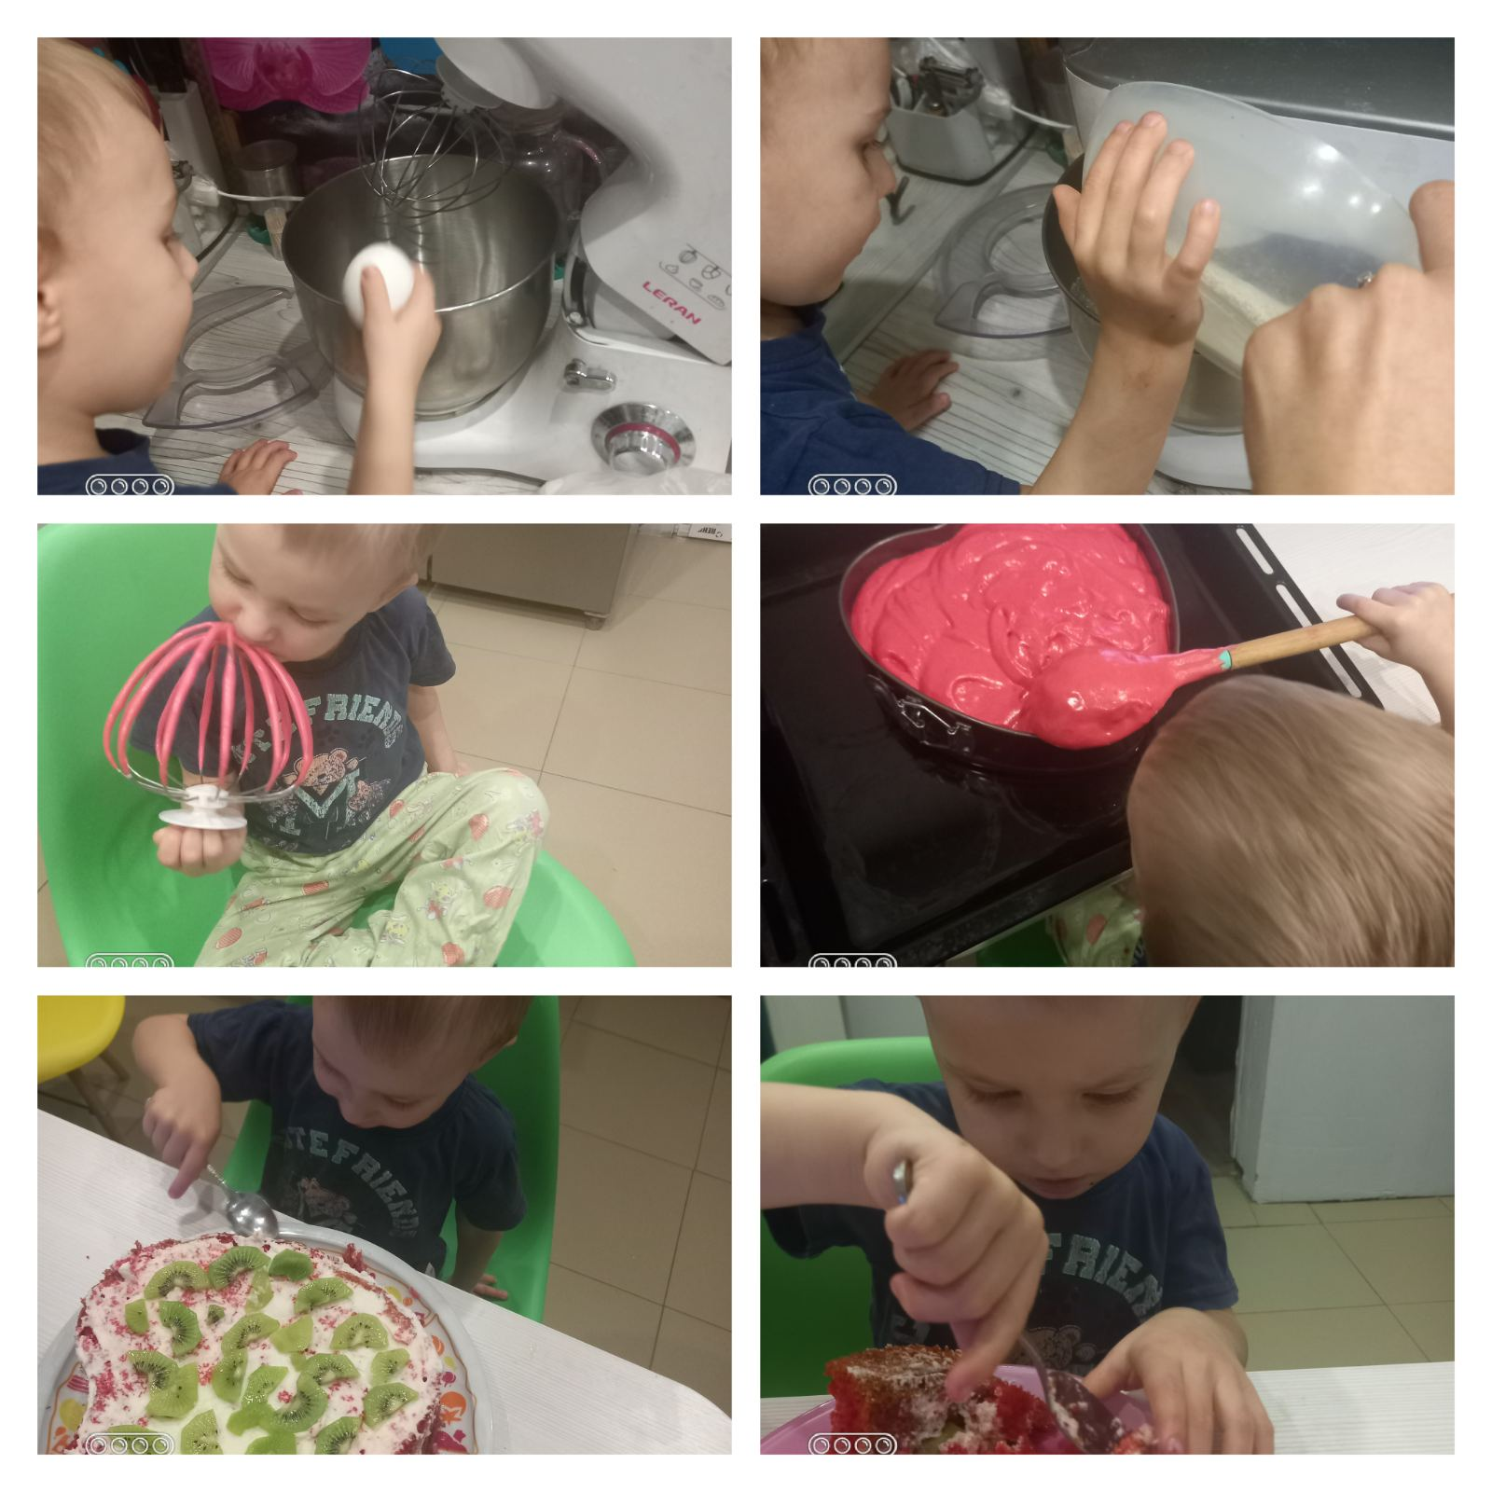
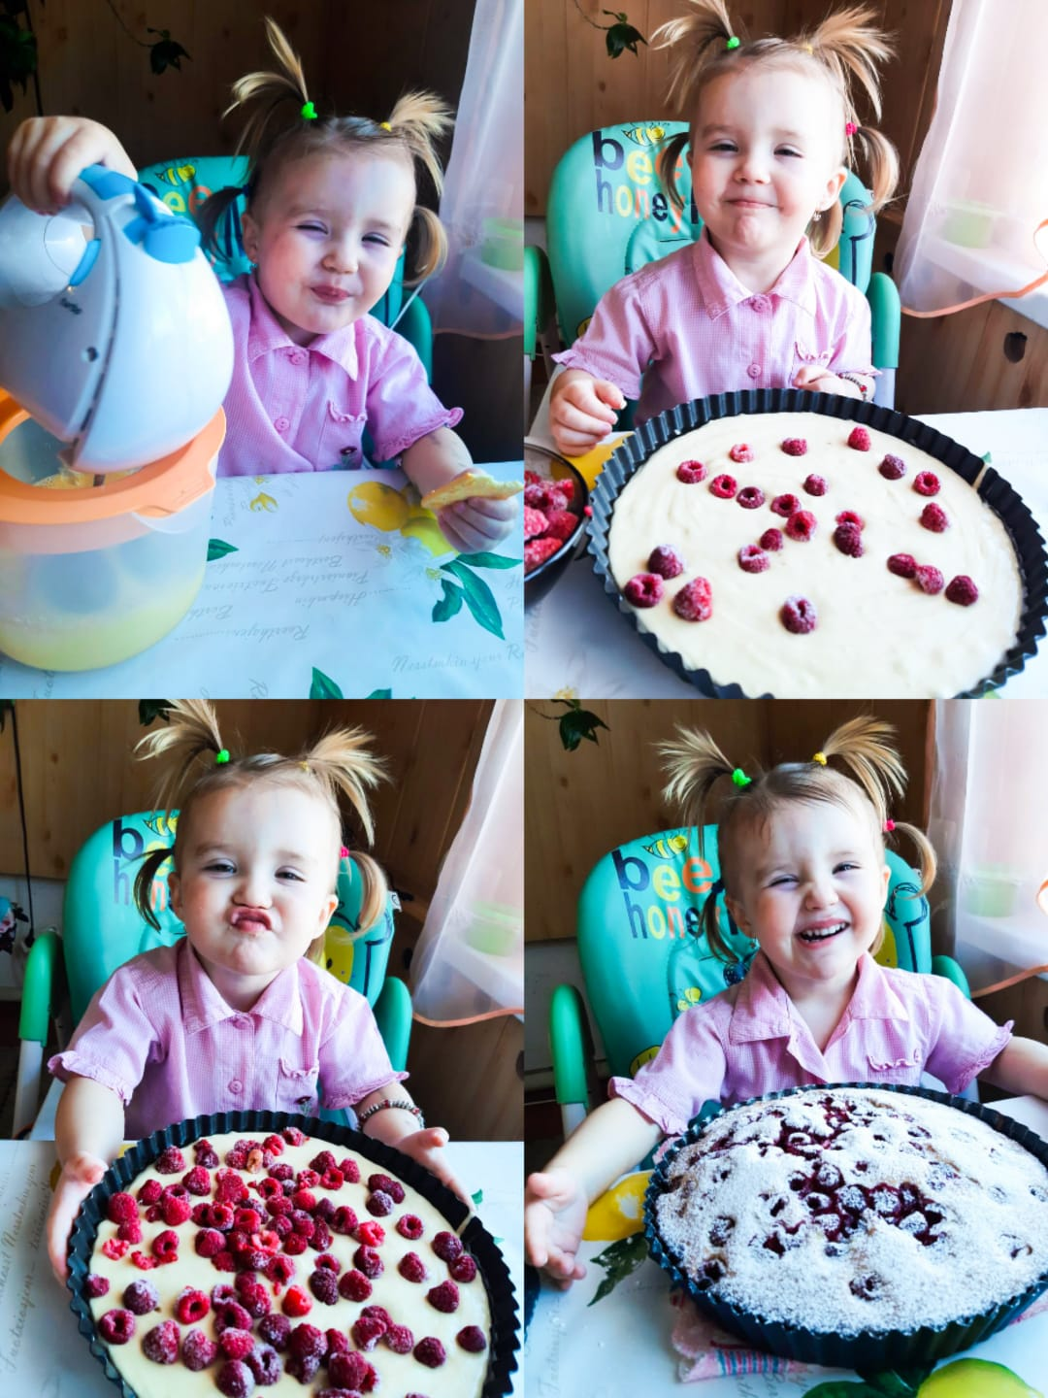
Не знаю точной рецептуры,
Да и зачем ее мне знать,
Но знаю я, что пить культурно
Чай с тортом. Или запивать.
Мы торт разрежем и разложим
На блюдечки, чайку нальем
И с тортом кремовым, положим,
Культурненько чайку попьем!

Slide 10
Приятного аппетита!!!
Спасибо за внимание!!!
Notes:
ПРИМЕЧАНИЕ. Чтобы заменить рисунок, просто выделите и удалите его. Затем щелкните значок вставки рисунка, чтобы заменить его собственным изображением.

